Slide 1
ПД
Характерные особенности ПД. Ионная природа

Slide 2
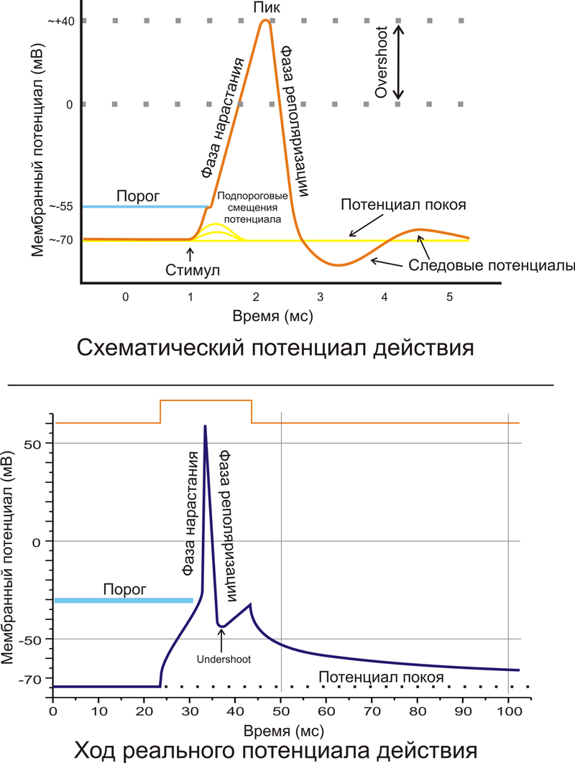
Характерные особенности 1

Slide 3
Характерные особенности 2
Потенциал покоя: Нейрон при -70 мВ.
Пороговый потенциал: Потенциал действия запускается при примерно -55 мВ.
Деполяризация: Открываются натриевые (Na+) каналы, потенциал мембраны поднимается до +30 до +40 мВ.
Пик: Максимально положительный заряд внутри нейрона.
Реполяризация: Открываются калиевые (K+) каналы, потенциал мембраны возвращается к отрицательному.
Гиперполяризация: Потенциал мембраны временно опускается ниже потенциала покоя.
Рефрактерные периоды:
Абсолютный: Новый потенциал действия невозможен.
Относительный: Для нового потенциала действия требуется более сильный стимул.
Распространение: Сигнал проходит по аксону без потери силы.
Принцип "всё или ничего": Потенциал действия возникает полностью, если достигнут порог.

Slide 4
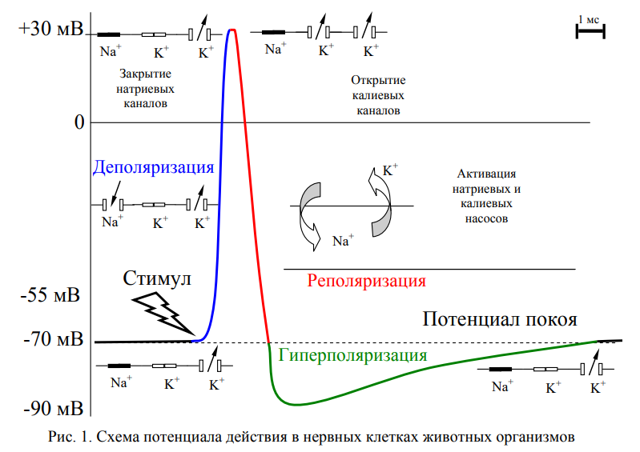
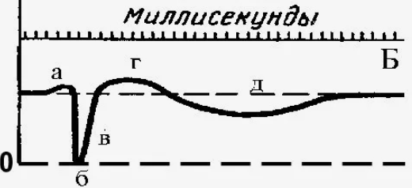
Ионная природа ПД

Slide 5
Какие-то умные слова про m и h ворота
Внутри клетки импульс передается по ионным каналам. Ионные каналы могут закрываться специальными воротами. Закрытие и открытие ионных каналов может проходить под воздействием различных факторов. Те каналы, которые открываются под действием электрического тока называются потенциал-зависимые. Остальные – потенциал-независимые, открываются под действием либо химических веществ, либо под механическим воздействием.
Воротный механизм имеет 2 уровня закрытия: быстрые и медленные ворота. Они работают сочетано друг с другом. При открытии медленных ворот ионы заполняют канал и находятся в готовности к движению. Когда открываются быстрые ворота, ионы проходят через канал и начинается закрытие медленных ворот. Когда медленные ворота прекратят движение ионов, закроются быстрые, а медленные снова начнут открываться.

Slide 6
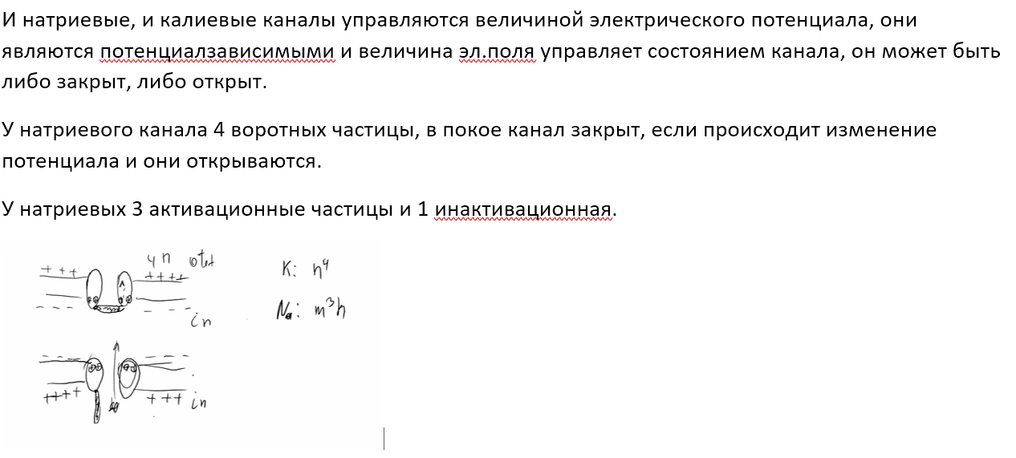
Какие-то умные слова про m и h ворота

